Slide 1
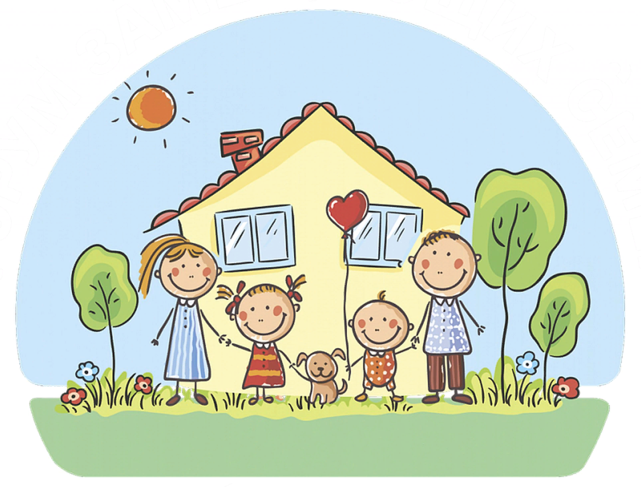
Проектно-тематическая деятельность
«Мой дом- моя крепость!»
Старшая группа «Радуга»

Slide 2
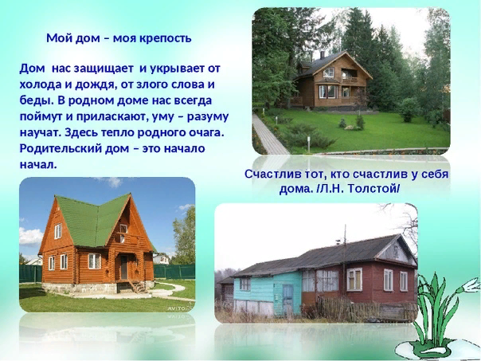
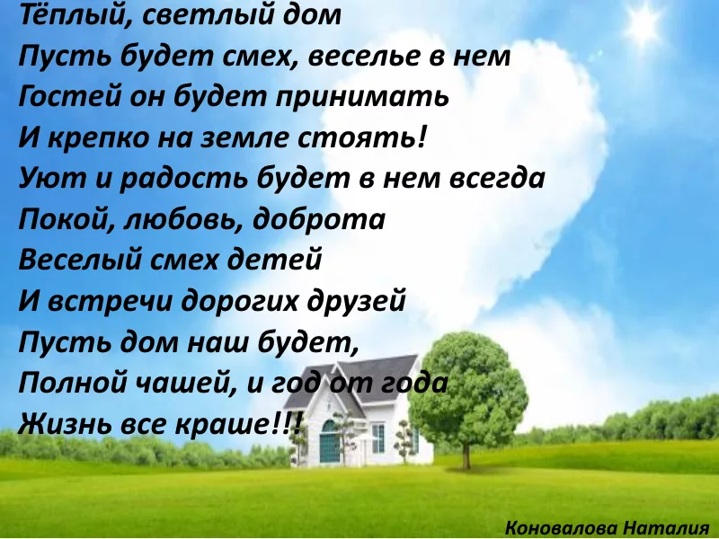

Slide 3
Цель проекта:
через организацию разных видов деятельности детей создать условия, способствующие закреплению интереса к своей семье, воспитывать любовь и уважительное отношение к членам своей семьи, формировать и развивать личность, развивать партнерские отношения с семьёй.
Задачи проекта:
1. Образовательные:
Расширить представления детей о себе, о членах своей семьи.
Закрепить знания детей своего места жительства и адреса.
Закрепить знания о профессиях членов семьи.
2. Развивающие:
Развивать познавательный интерес к членам своей семьи.
3. Воспитательные:
Воспитание нравственности.
Воспитывать любовь и интерес к членам своей семьи, желание помогать членам своей семьи.
Помочь осознать важность семейных традиций, совместного труда и отдыха, необходимость уважительного, заботливого отношения к членам своей семьи.

Slide 4

Ожидаемые результаты:
Внедрение проекта обеспечит оптимальные условия для изучения детьми своих традиций, возрастет интерес к семье, ее прошлому и настоящему.
У детей появится желание быть похожими на близких людей в делах, поступках. Проявится эмоционально – положительное отношение к своей семье, гордость за свою семью, бережное отношение к семейным реликвиям. Чаще возникнет желание реализовать знания о прошлом семьи в собственной деятельности (рассказы, рисунки, предъявление семейных реликвий).

Slide 5
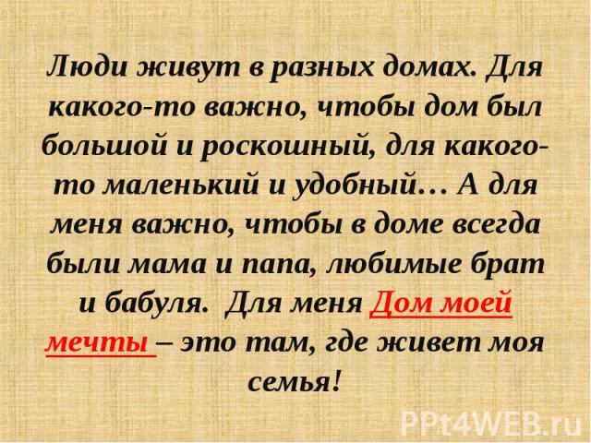
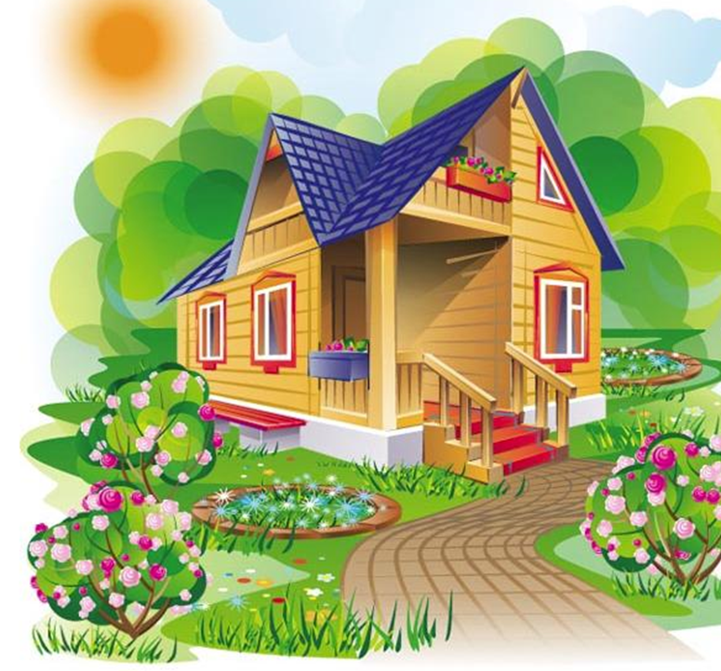

Slide 6

Актуальность проекта:
«Семья – это та самая среда, в котором человек учится, и сам творит добро» - говорил В. А. Сухомлинский.
Семья – это самое дорогое и родное, что есть у каждого человека.
Семья в жизни человека занимает очень большое место. И если человек не имеет семьи, не знает своих дедов и прадедов, он обделен самым главным на земле - теплом и вниманием. Незнание своих корней ведет к незнанию истории своей страны, своего народа.
Для ребёнка знакомство с окружающей действительностью начинается со знакомства со всем тем, чем живёт его семья. Дети должны знать, как зовут родителей, как важен их труд и занятия других членов семьи, называть ближайших родственников и принимать посильное участие в подготовке семейных праздников.
С этой целью мы решили организовать
совместный проект « Мой дом – моя крепость! ».

Slide 7
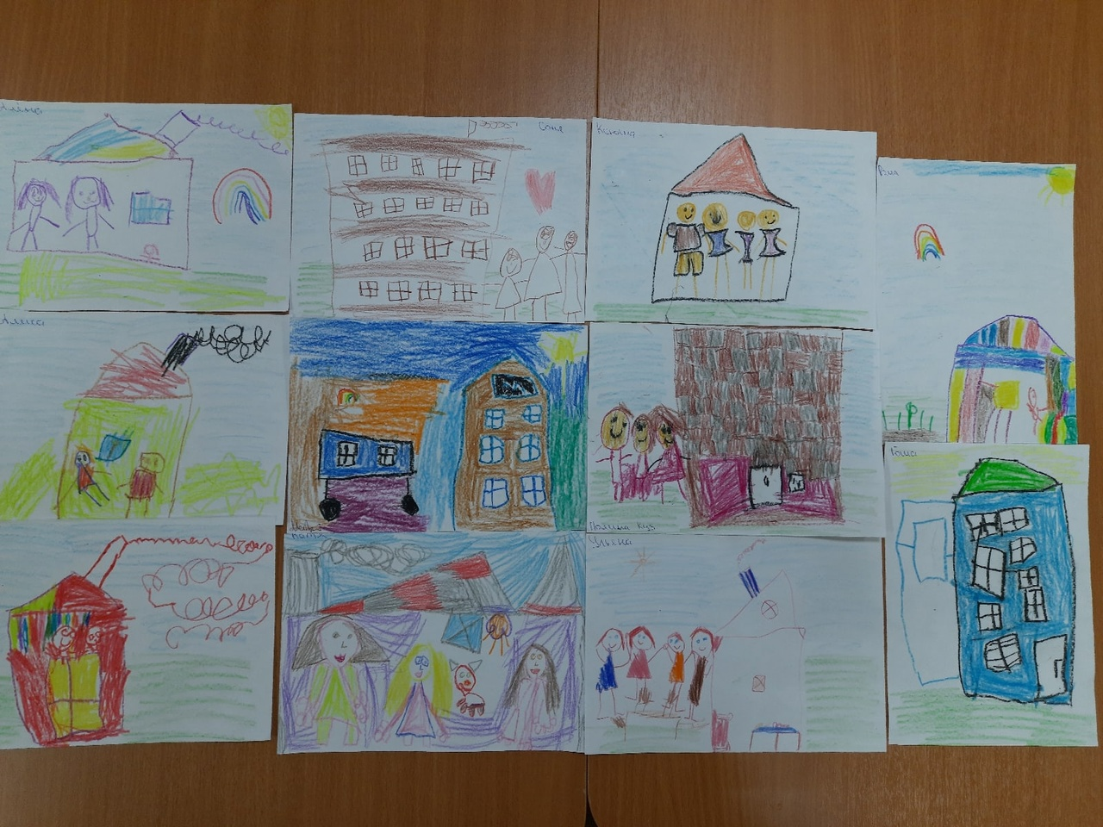
Рисунки детей на тему «Мой дом-моя крепость»

Slide 8
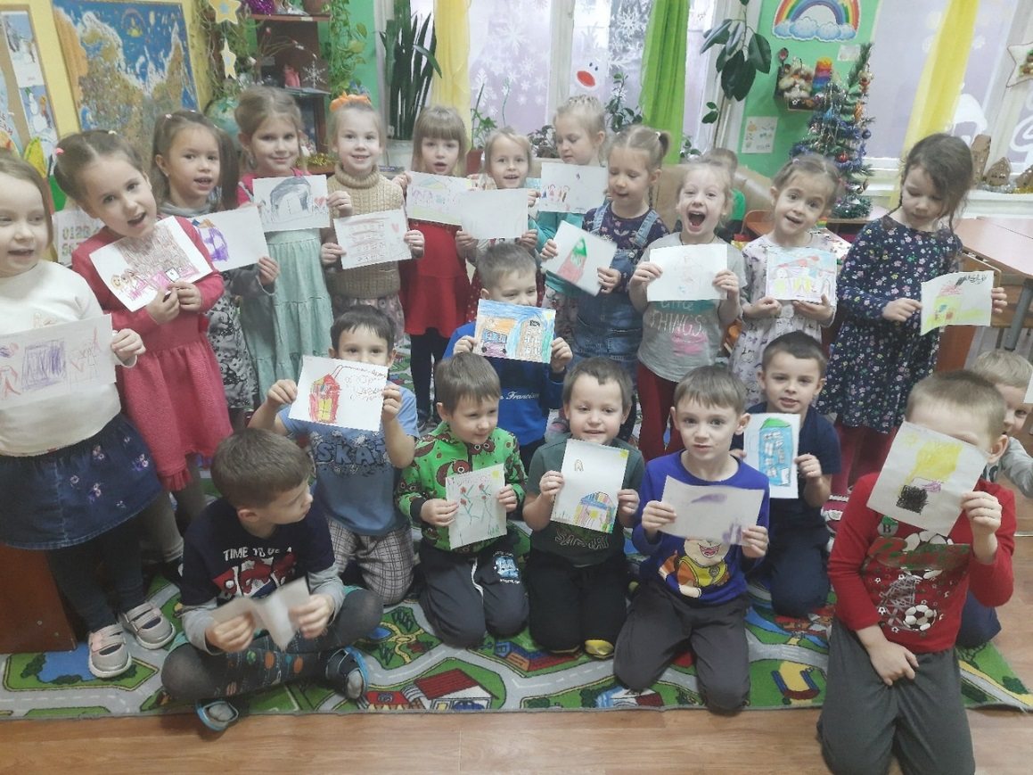

Slide 9
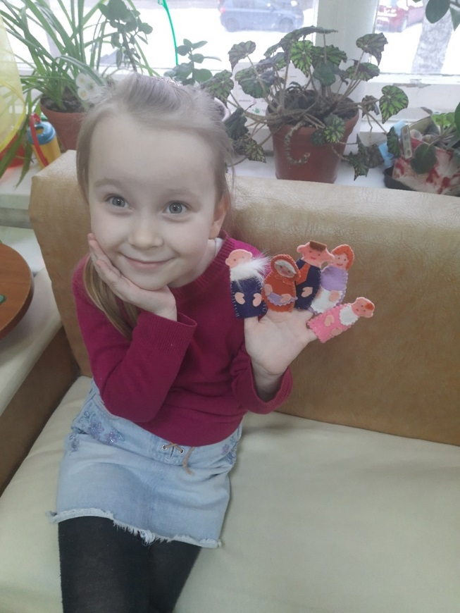
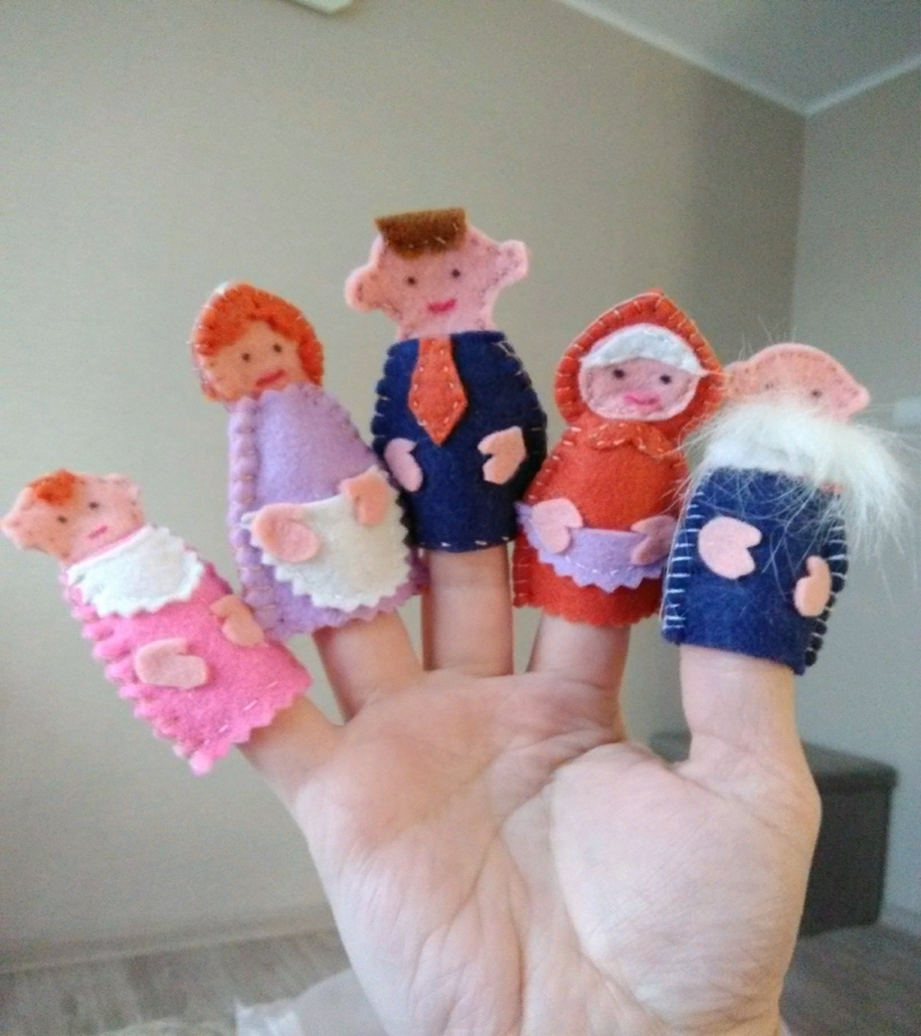

Slide 10
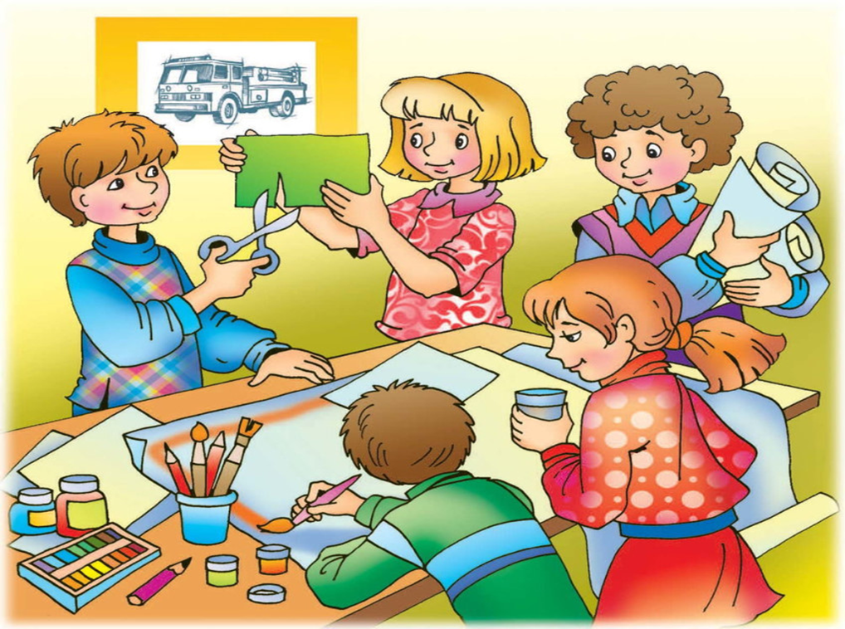
В проектно-тематической деятельности приняли активное участие 12 семей. Это почти 45 % от всей группы.

Slide 11
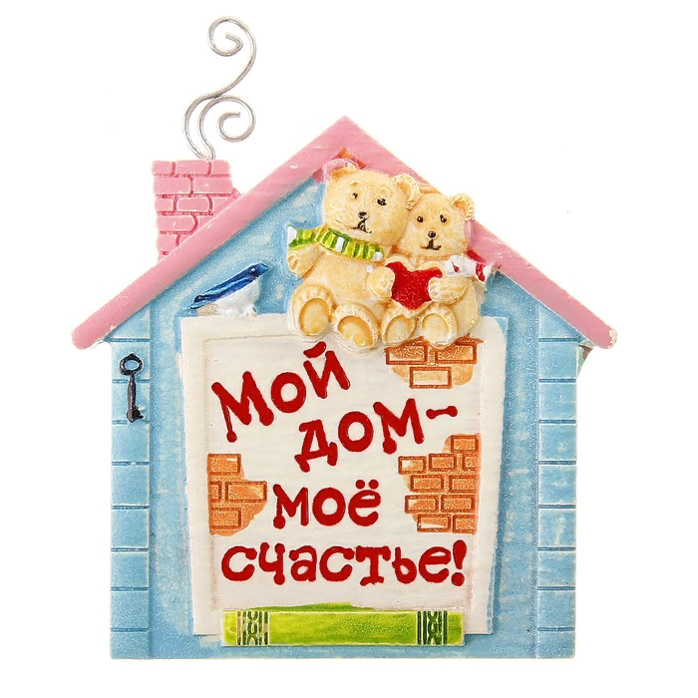
Родители получили задание:
родителям необходимо было вместе с детьми, используя свои творческие способности, сделать стенгазету , поделку, рисунок или фотоколлаж на тему «Мой дом- моя крепость!». Дети должны представить творческую работу самостоятельно.

Slide 12
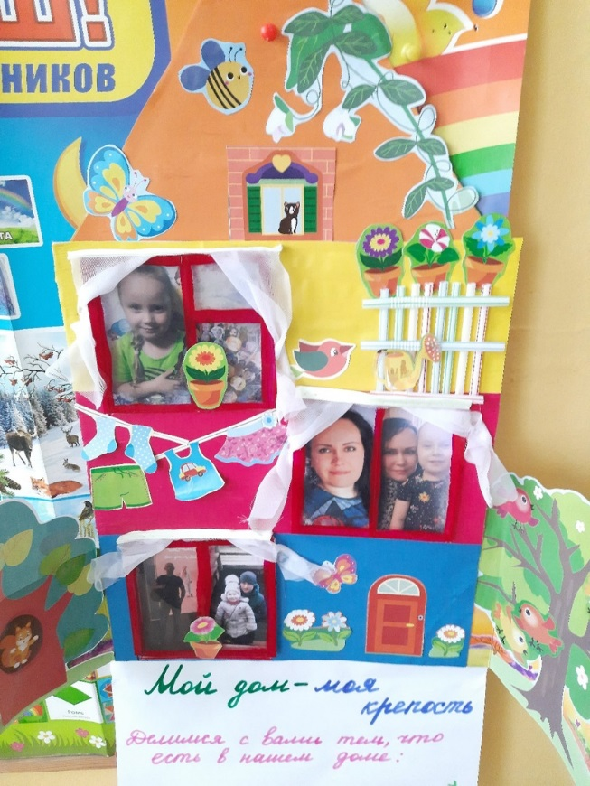
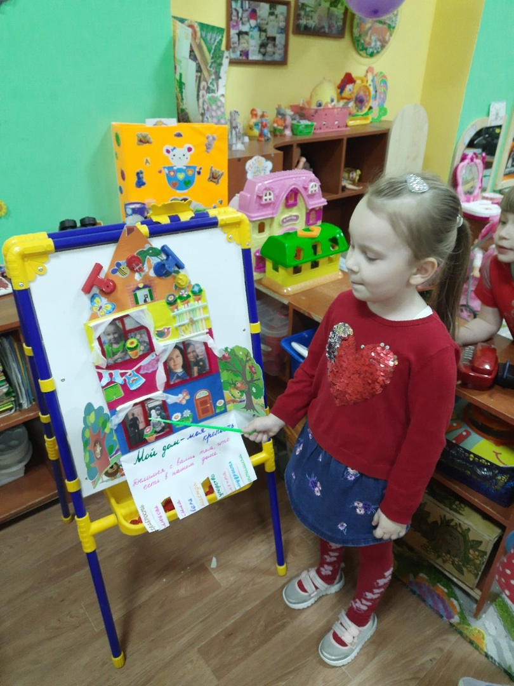

Slide 13
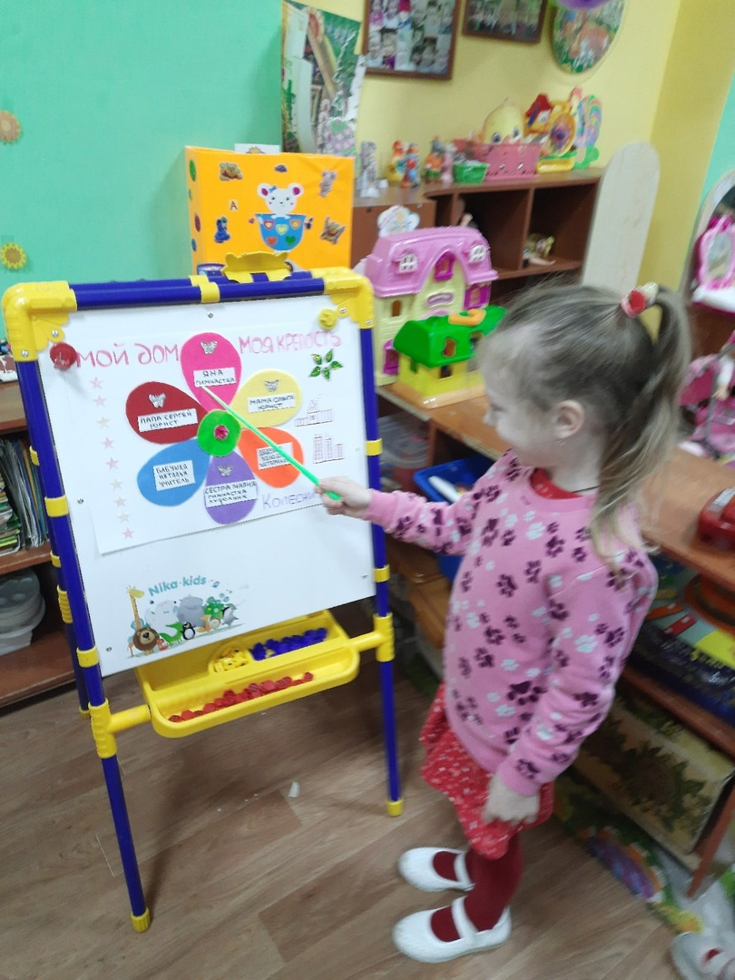
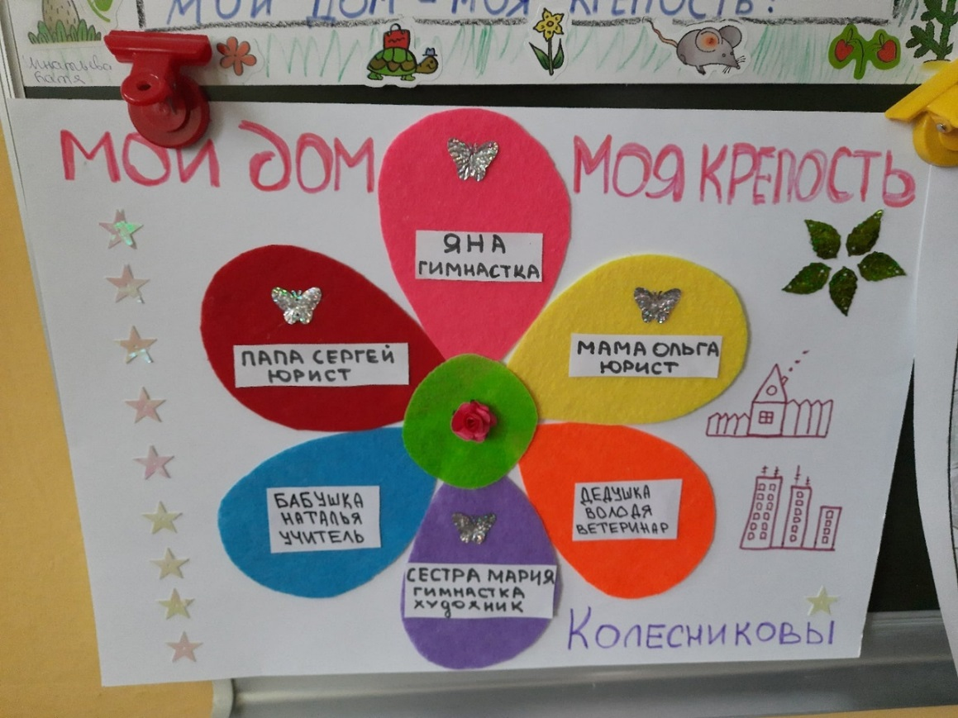

Slide 14
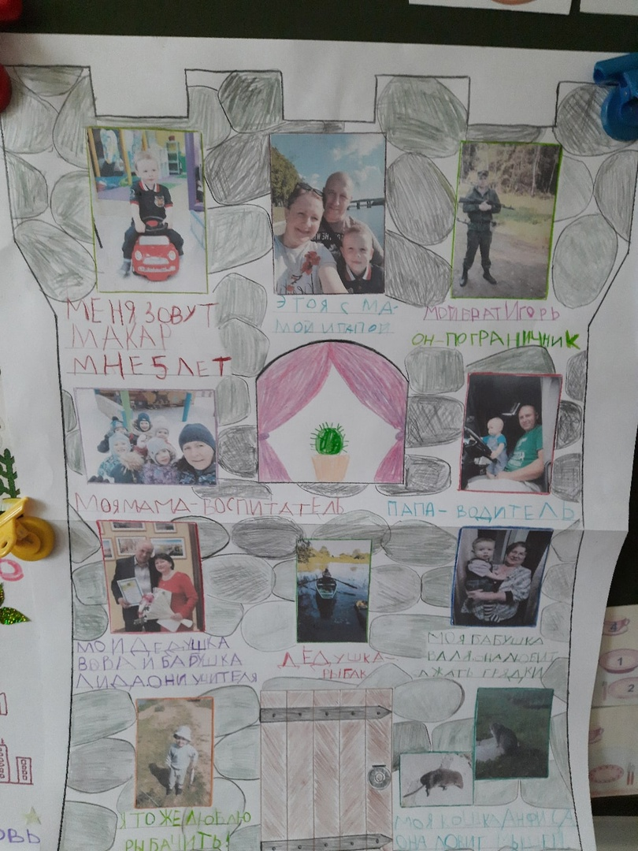
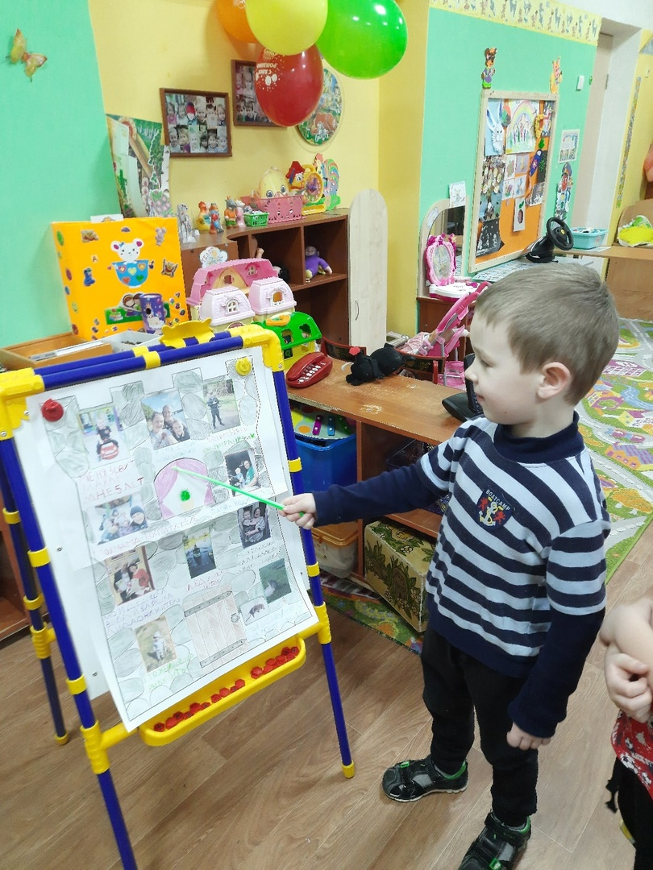

Slide 15
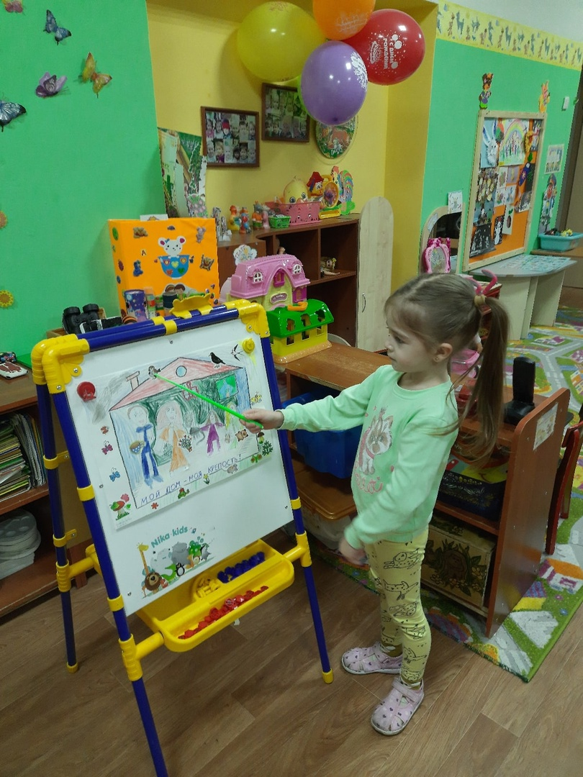
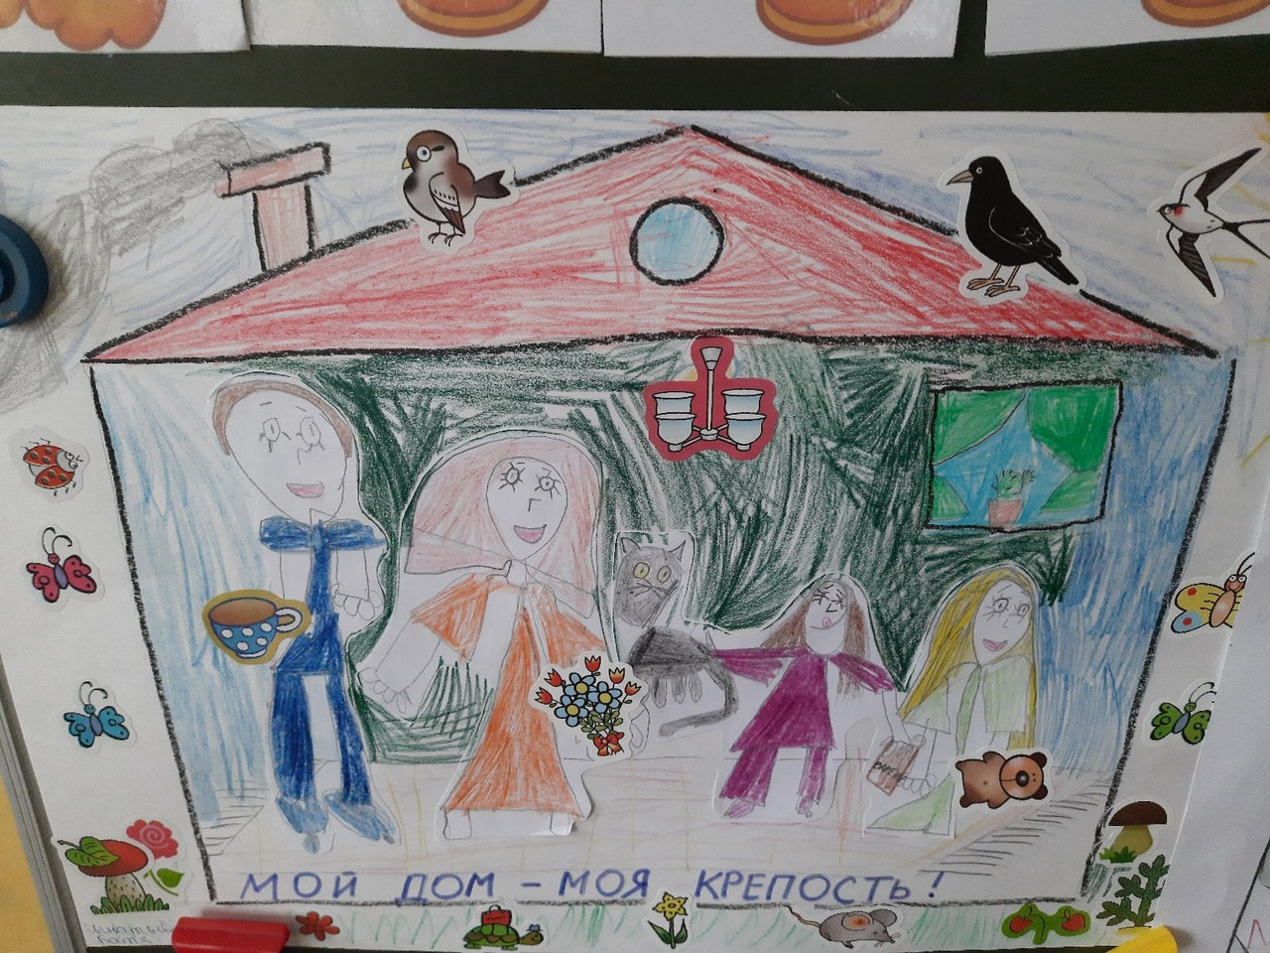

Slide 16
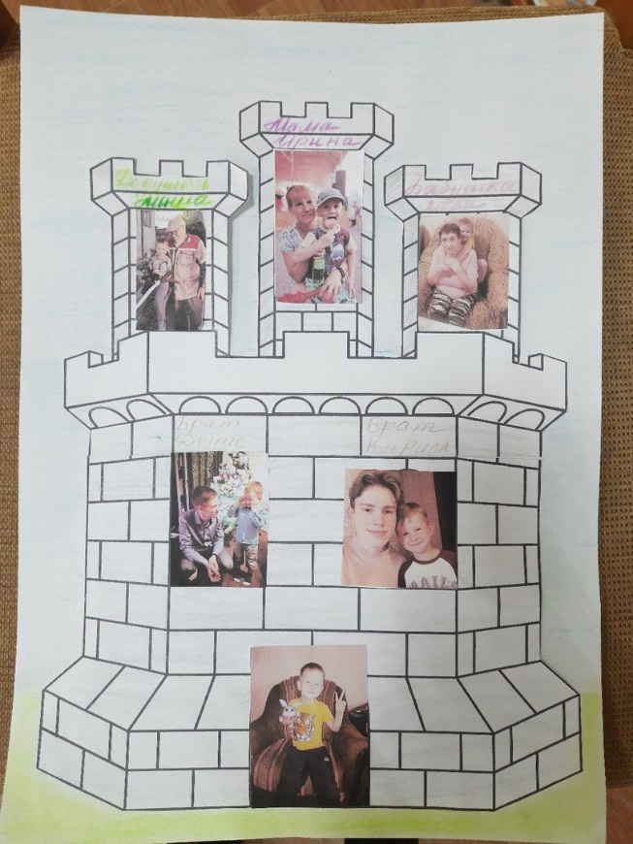
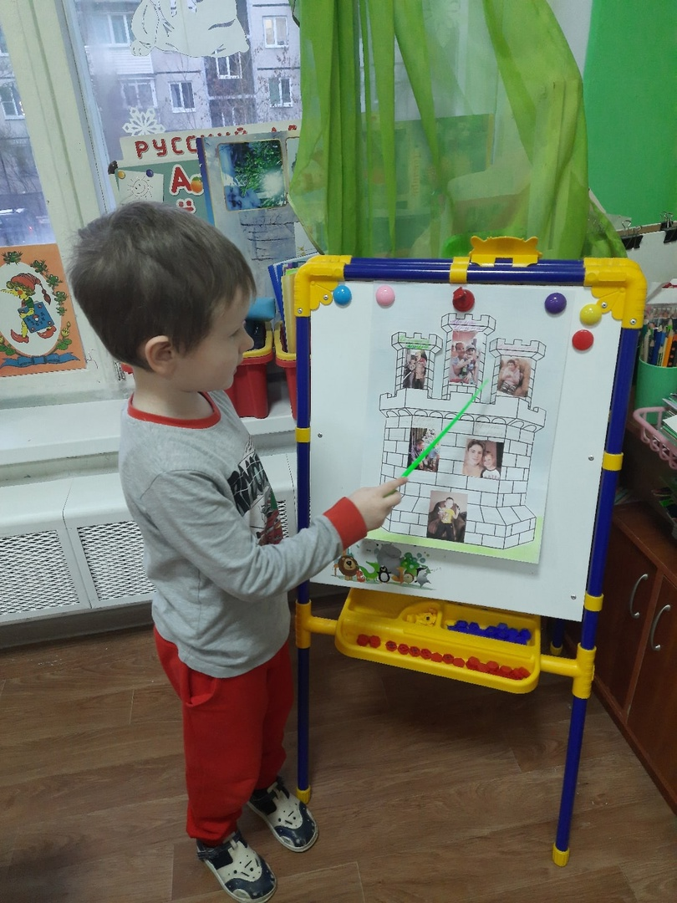

Slide 17
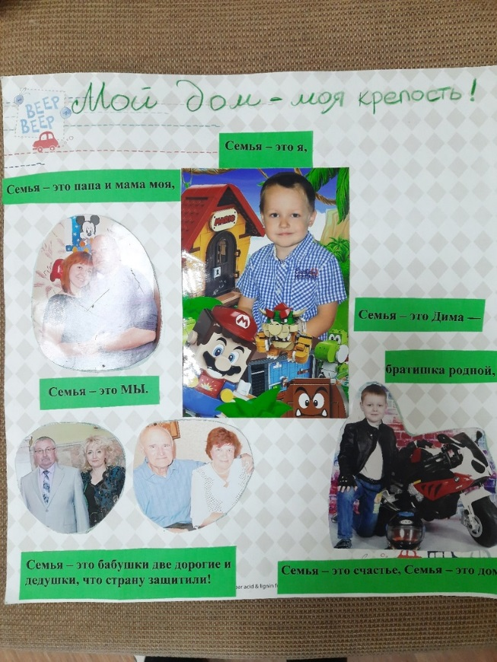
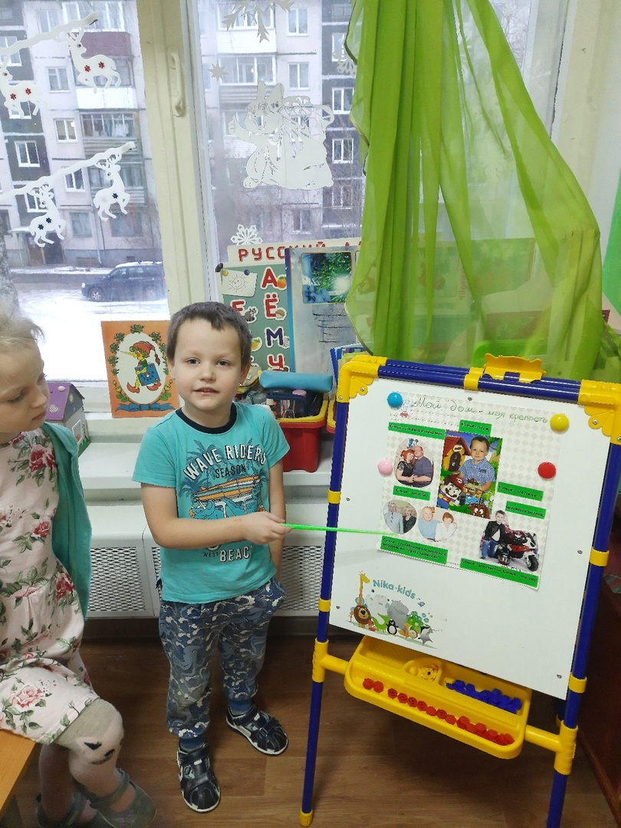

Slide 18
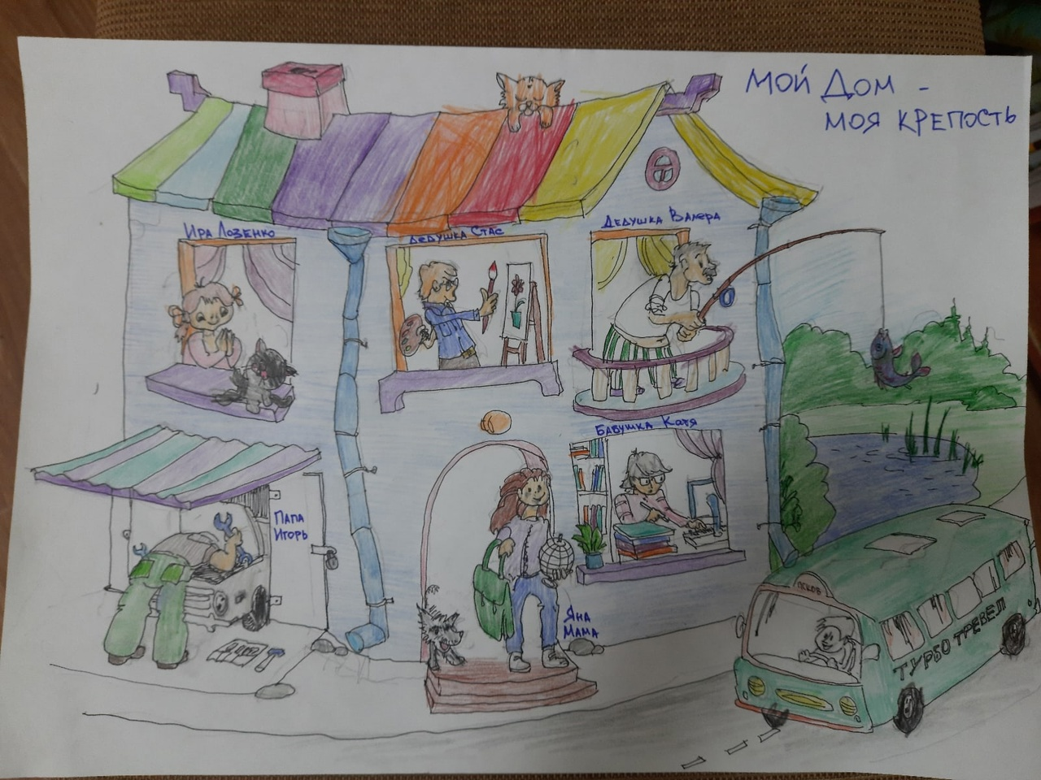
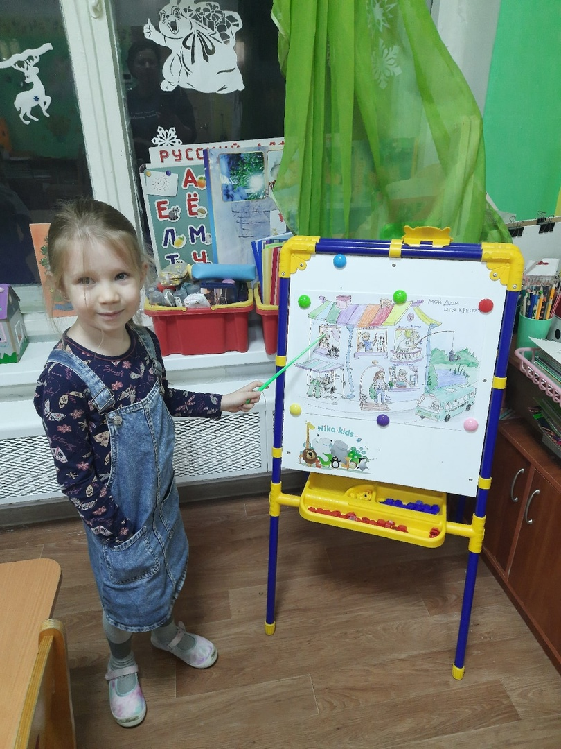

Slide 19
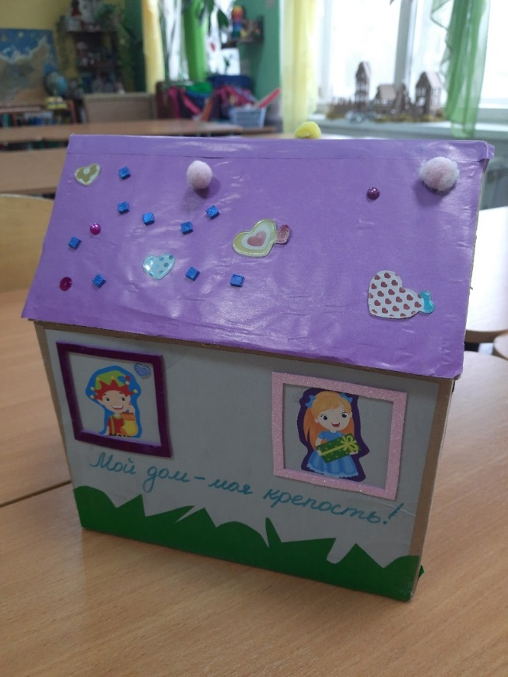
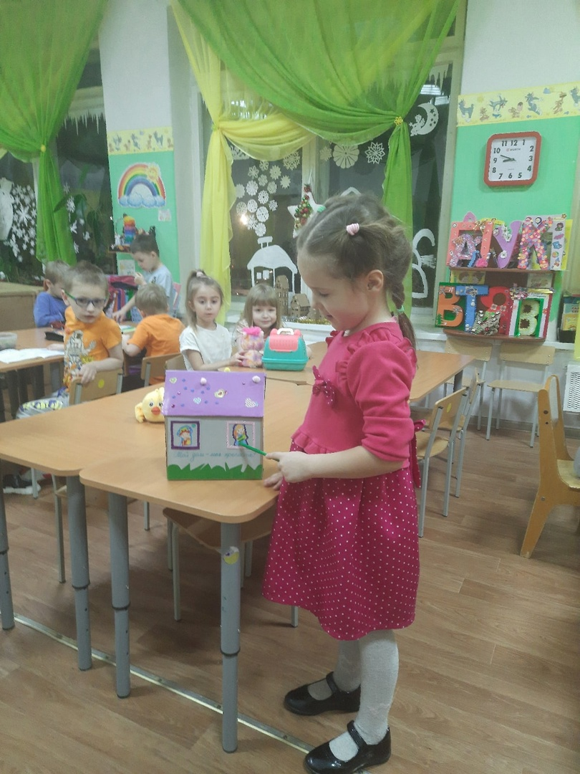

Slide 20
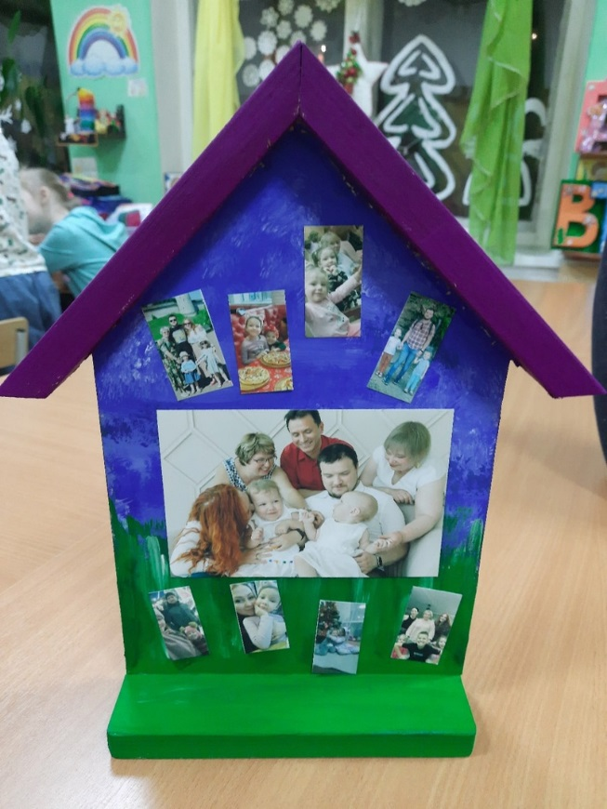
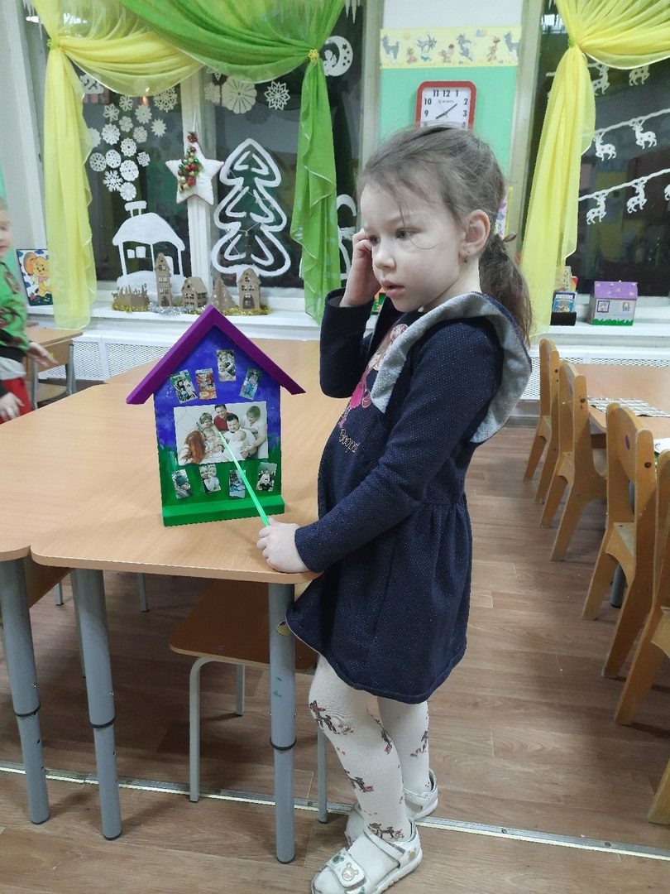

Slide 21
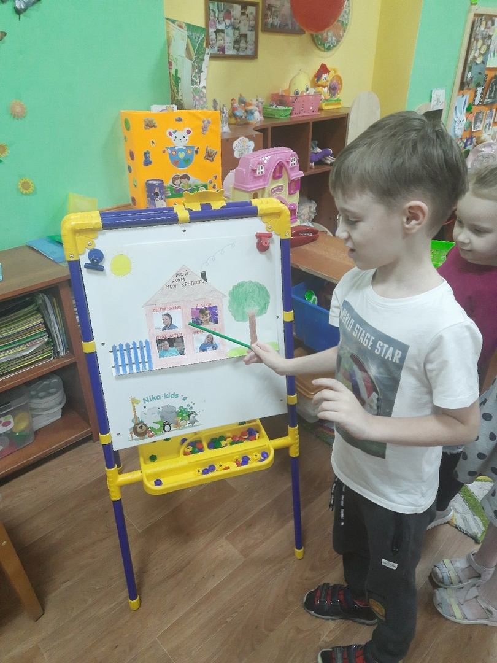
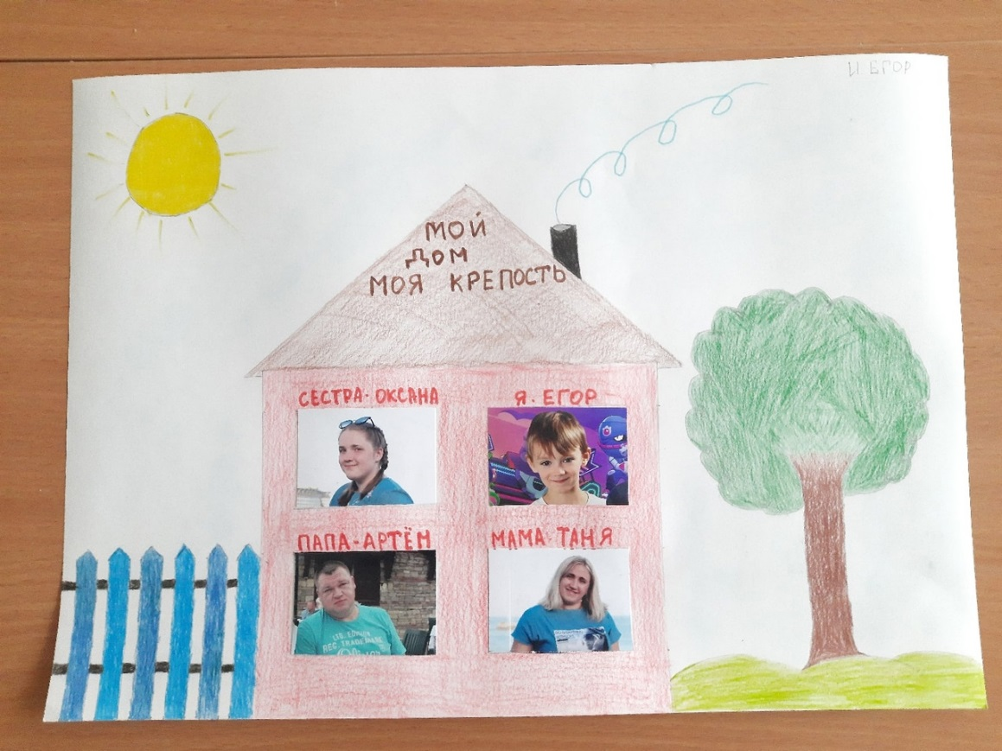

Slide 22
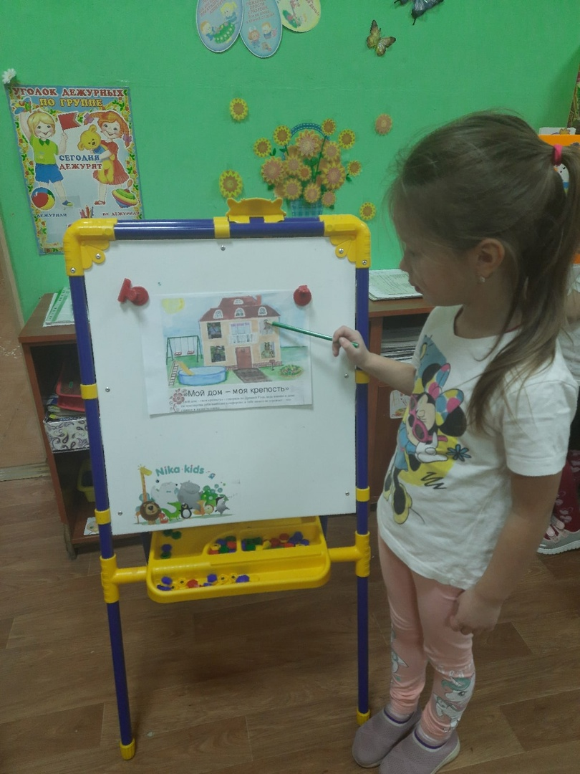
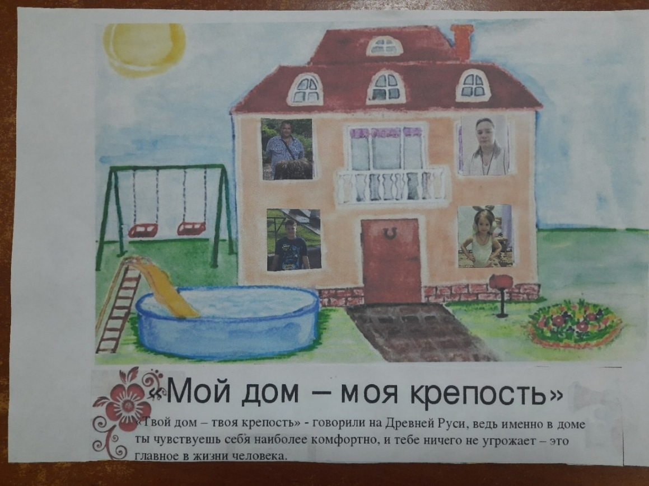

Slide 23
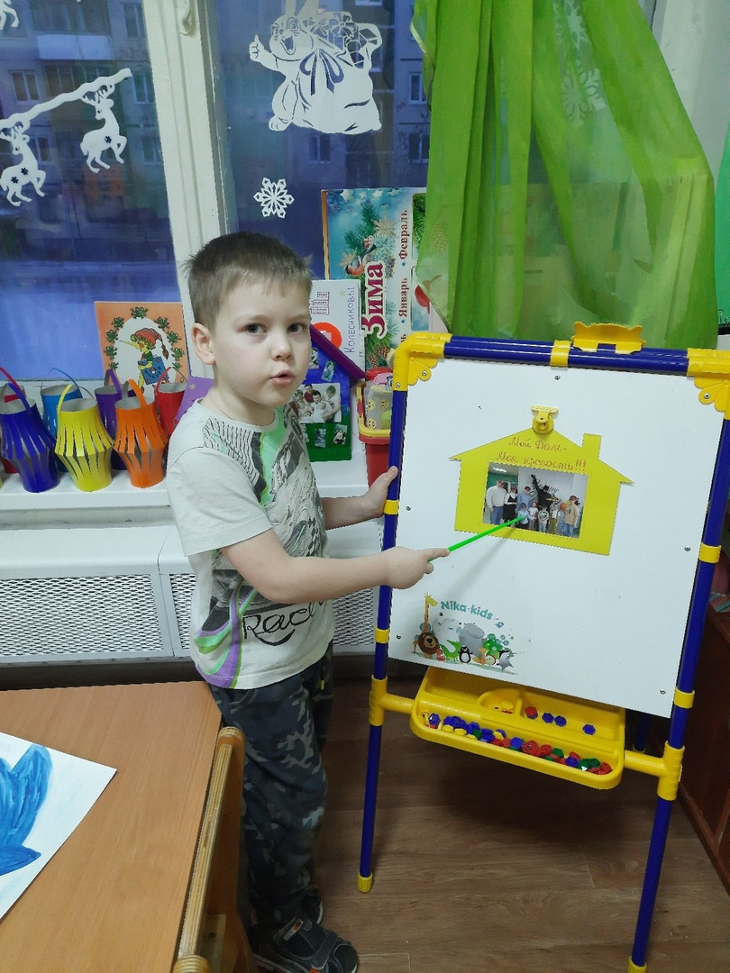
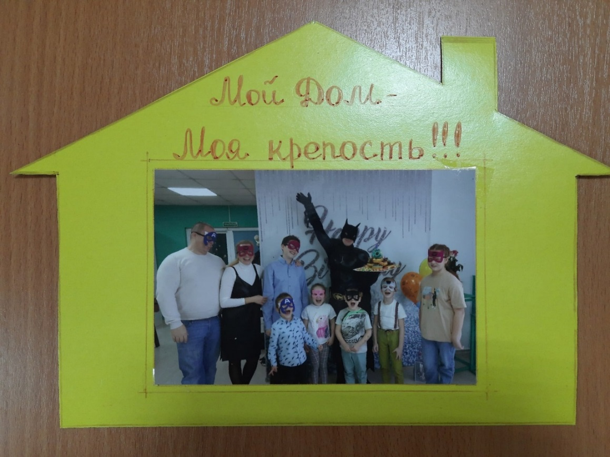

Slide 24


